Slide 1
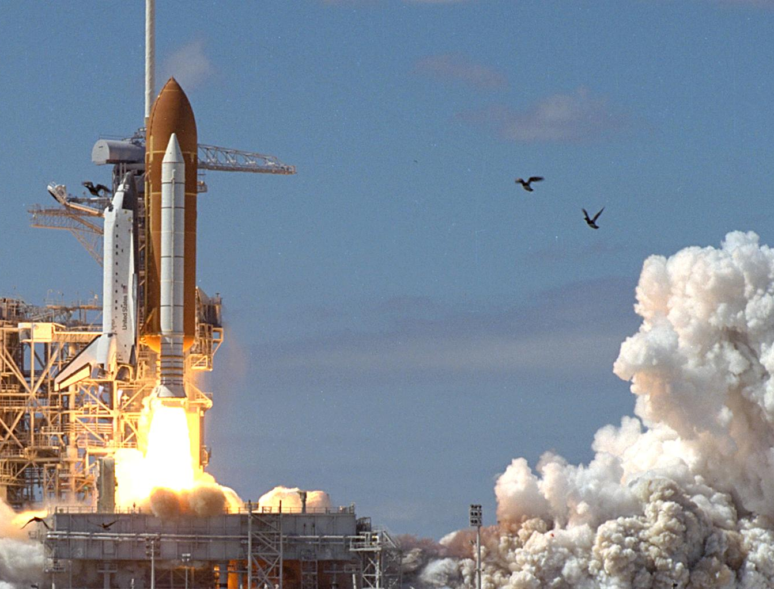



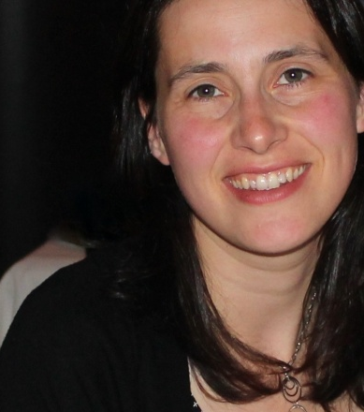

Démarrage de projet

Slide 2


Isabelle Therrien
@itherrien
Agile Partner
Coach, Formatrice, Scrum Master
itherrien@agilepartnership.com
Notes:
Qui connaît Scrum?
Qui a déjà facilité un démarrage de projet?

Slide 3
Avant : Préparation
Pendant : Activités
Après : Optimisation

Slide 4
Avant : Préparation
Pendant : Activités
Après : Optimisation

Slide 5

Objectif : tous dans la même direction

Slide 6

OBJECTIF : Commencer rapidement à livrer de la valeur
Notes:
Comme un décollage : avoir assez d’énergie pour ne plus être sujet à la gravité
2 objectifs, 2 documents

Slide 7

Objectif : Savoir si le projet sera possible
Notes:
Passer la première gate - Savoir si le projet sera possible
Vous prenez un peu plus longtemps, quelques semaines, pour commencer le vrai travail et valider les estimations

Slide 8



Pré-requis
Préparation
Notes:
Si on le fait sans l’équipe finale, c’est à refaire

Slide 9
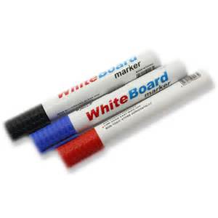


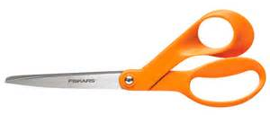
À faire
Préparation
Avec le client :
  Discuter des pré-requis
  Choisir les ateliers
  Choisir la durée
Réserver la salle
Inviter les participants
Prévoir les lunchs, collations et soirées
Donner une formation Agile
Préparer le matériel
1 ou 2 jours
Stable, Haute,
Éclairée, Grande
.
Notes:
DURÉE
L’avantage d’une période de 1 à 2 jours :
Donne beaucoup d’énergie au groupe
Permet de faire la plupart des activités de démarrage sans changement de contexte, de façon concentrée
SALLE
Murs pour installer les flipcharts, Parce qu’on veut tout mettre au mur tout le temps

Slide 10
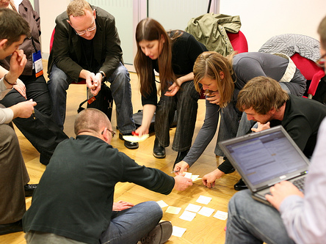

Slide 11
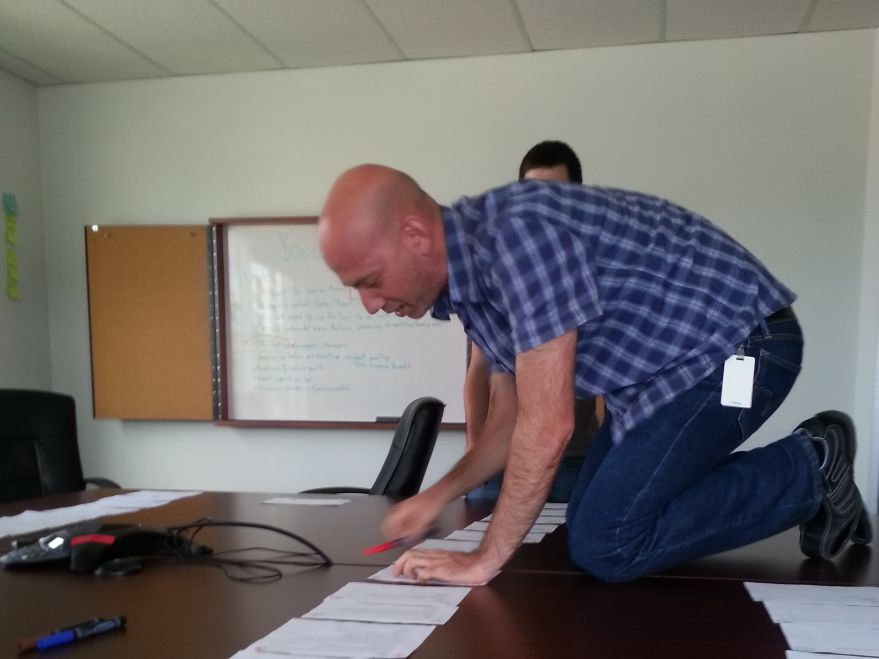

Slide 12
Avant : Préparation
Pendant : Activités
Après : Optimisation

Slide 13

Briser la glace
Alignement
Questions:
  Quel est ton meilleur accomplissement?
  Que dois-je savoir sur toi pour travailler ensemble?
Tâches:
  Se placer en ordre d’années d’ancienneté
  Se placer selon notre provenance, selon les sports pratiqués

Slide 14
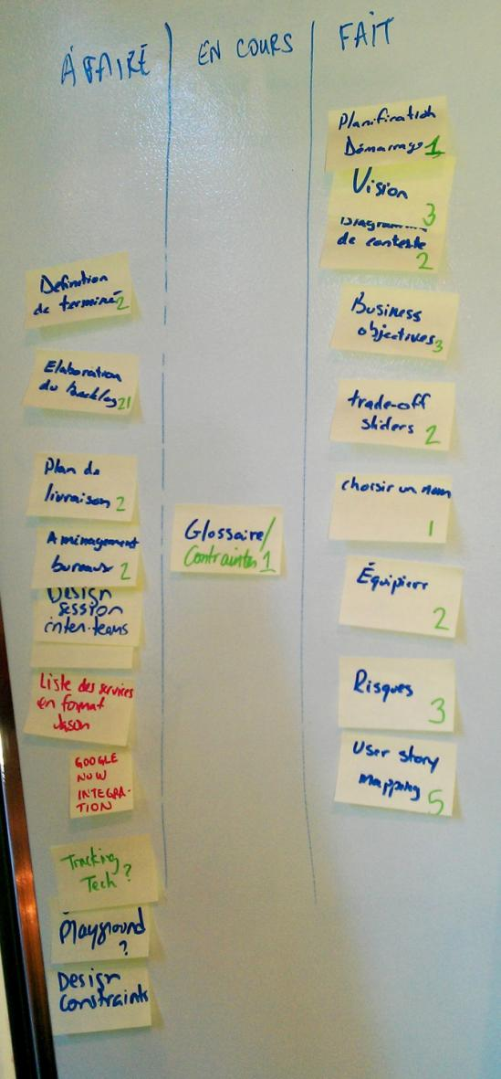
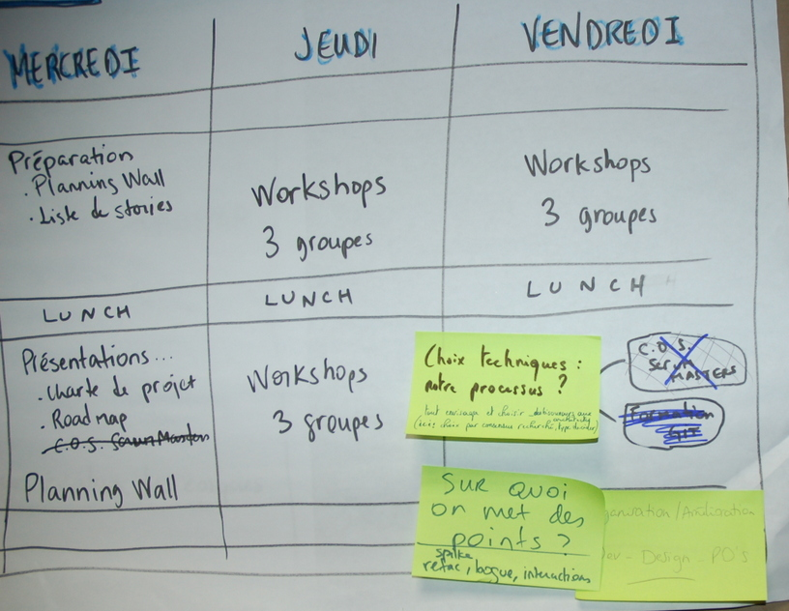
Backlog
de démarrage
Visibilité sur le processus
Estimation en points
Priorisé par importance
Tâches ajoutées ➔ début de product backlog
Notes:
À bâtir avec le client
FERMER les cahiers de NOTES et les ORDIS
On a tapissé les murs

Slide 15
Charte
B
But
A
C
Alignement
Contexte
Notes:
Les discussions sont plus importantes que les documents
Le résultat tient sur une affiche
BUT: un des trois “motivateurs primaires” selon Dan Pink (autonomie, mastery, purpose)
le But : vision du projet, objectifs d’affaires
l'Alignement : valeurs et les principes, ententes, qui est dans le noyau dur de l'équipe.
le Contexte : frontières, comment et avec qui il aura à interagir, risques, ressources.

Slide 16
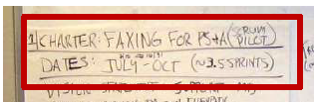
Un nom et une date
But
Notes:
Ex. UBISOFT

Slide 17
Énoncé de vision / mission
But
Pour (client ciblé)
Qui (a un besoin ou saisit une opportunité)
Le (nom du produit) est un (catégorie)
Qui (bénéfice principal, raison de le consulter)
Contrairement à (alternative),
Notre produit (se différencie ainsi...)
Jim Highsmith, http://www.joelonsoftware.com/articles/JimHighsmithonProductVisi.html
Notes:
Vision
Comment le produit change le monde de l’utilisateur
Comment l’entreprise va en bénéficier
BREF : Valeur d’affaires, objectif lointain
Innovation Game: Product Box (liste de features, nom, images, etc.)

Slide 18
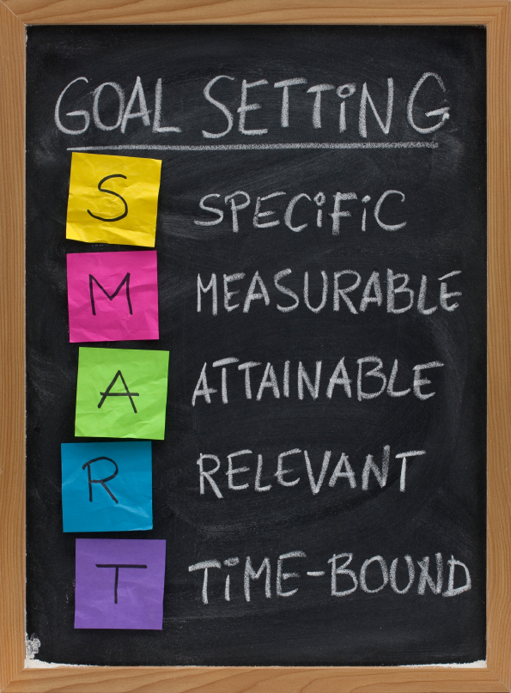

Objectifs d’affaires / Mesure de succès
But
Notes:
De quoi serez-vous fiers?
Qu’est-ce que l’entreprise va gagner?
Comment le projet améliore le produit?
Quelle valeur créons-nous?
Objectifs techno? Processus?
Ex. WILLIAM

Slide 19
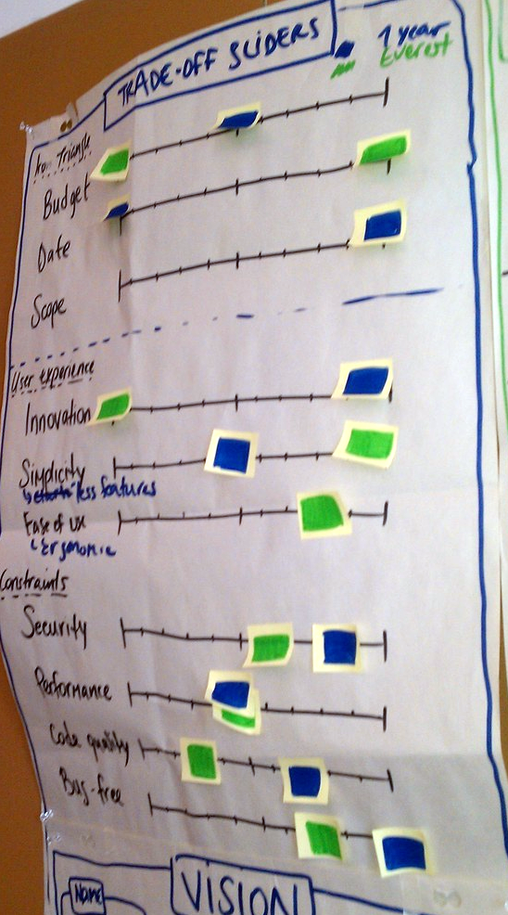
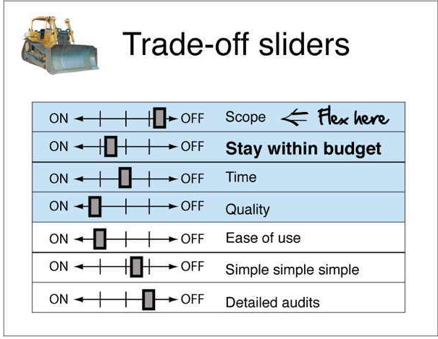
Matrice de compromis
But
Levier | 1 | 2 | 3
Date | X
Budget |  |  | X
Portée |  | X
Notes:
Triangle de gestion de projet
Budget
Délai
Portée
Contraintes
Facilité d'utilisation?
Bug-free?
security
Performance?
code quality
UX
Simplicité?
Ubiquitous
innovation
visual aesthetic
usability

Slide 20

Équipiers
Alignement
Steve
Marie
SL
EG
Pierre
Lucie
Thomas
Nath
Joe
EL
I T

Slide 21
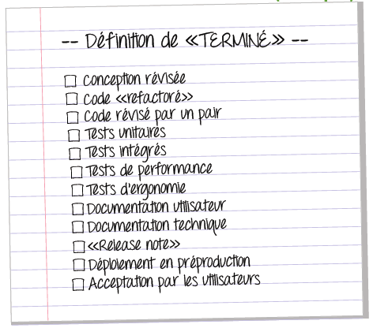
Alignement

Slide 22

Événements probables
Contexte
+3
ÉVÉNEMENT heureux
à haute probabilité
+2
+1
#2
WON’T
50/50
WILL
-1
-2
#1
RISQUE grave
à haute probabilité
-3
Tiré de Liftoff : Launching Agile Projects and Teams par Diana Larsen et Ainsley Nies
Notes:
Innovation Game : “Remember the future”
Discuter de comment encourager les « haute probabilité » / « impact positif »
Ajouter au backlog / Charter / Done des items

Slide 23
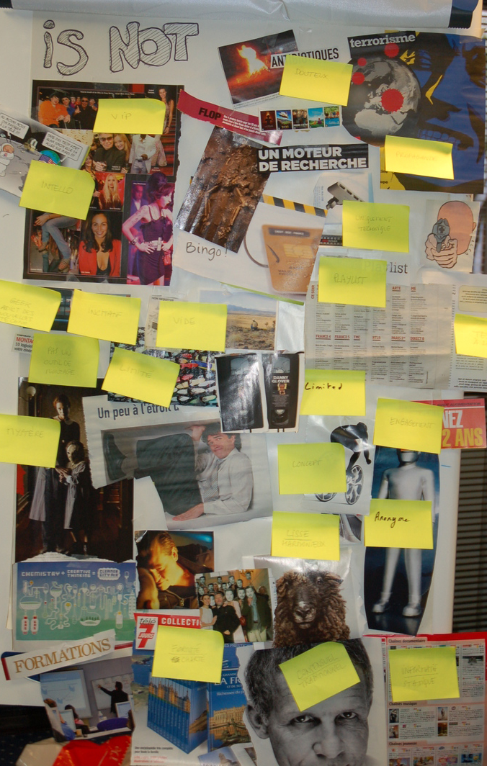
Portée : In / Out
Contexte

Slide 24
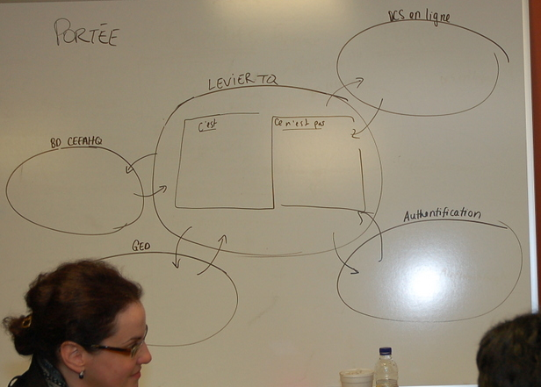

Slide 25

Ressources allouées
Contexte
$$$
Temps
  Alloué sur ce projet
  Rythme soutenable
Décision de continuer le projet
Accès à l’information nécessaire
Espace alloué
Matériel
Logiciel
Formation
Notes:
On peut les prioriser. L’important est de discuter des attentes de tous.

Slide 26
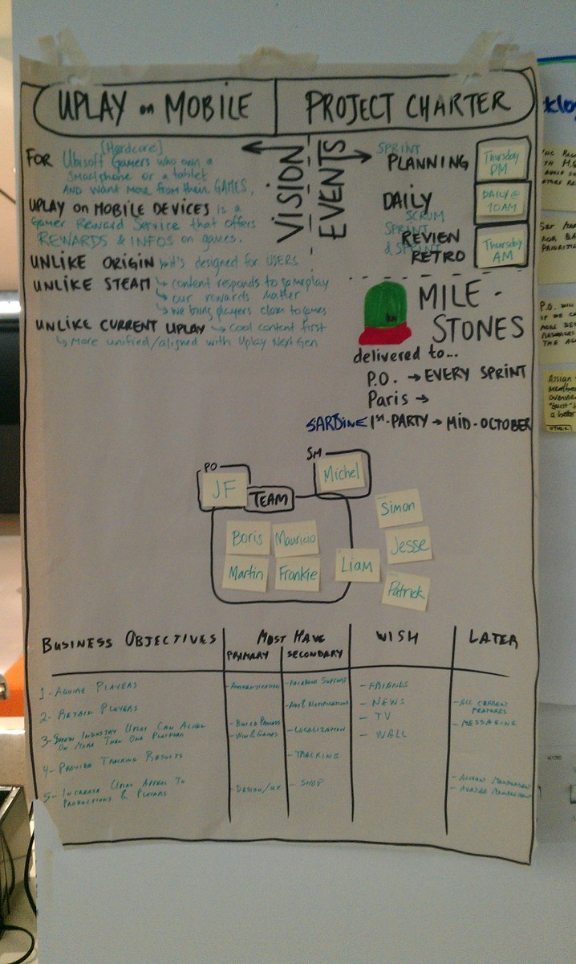
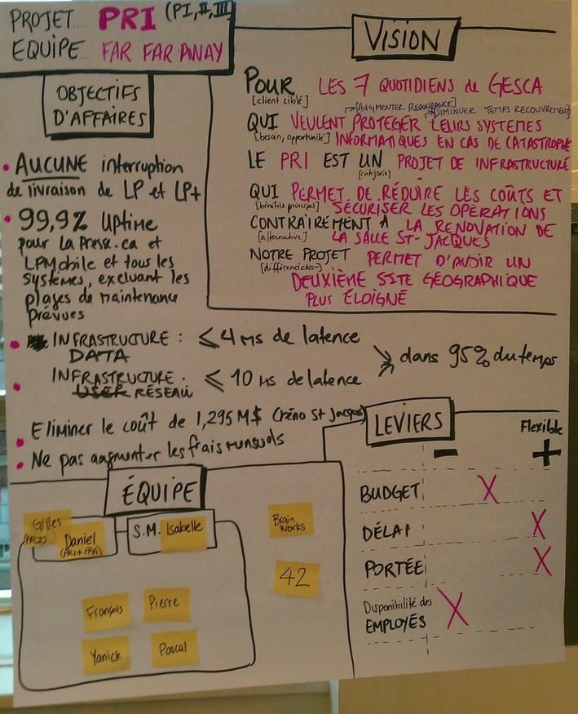
Charte
Un exemple

Slide 27
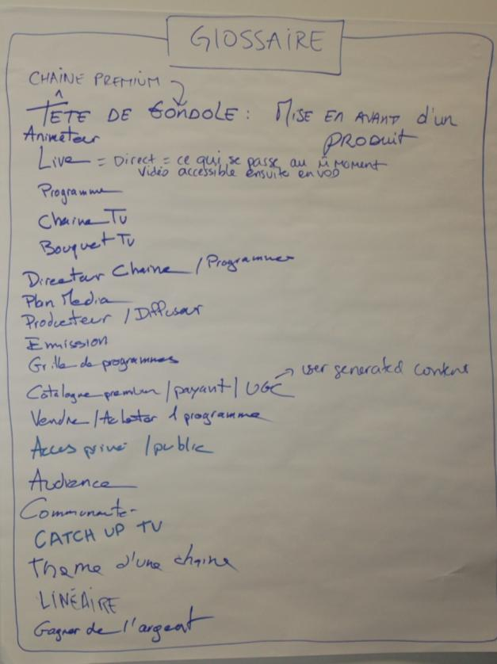
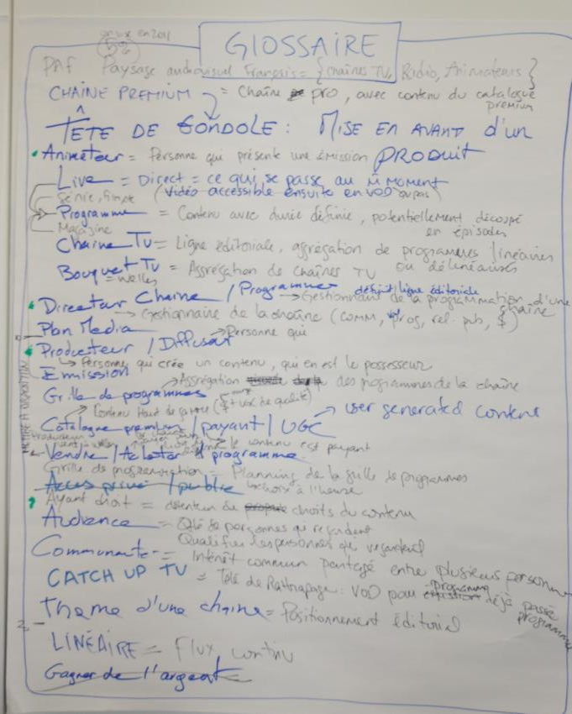
Glossaire
Activités
À bâtir tout au long du démarrage et à continuer

Slide 28
Autres activités
Activités
Motivation des acteurs
Modèle économique
Considérations juridiques
Étude de la compétition
Environnement de travail
Ateliers de formation technique
Notes:
Dépend du contexte! Discutez de ce qui a besoin d’être discuté

Slide 29
Backlog
1. Découvrir le domaine et définir la portée
Dessiner le diagramme de contexte
2. Élaboration du carnet de produit
Rédiger les récits
Estimer les récits
Prioriser les récits
3. Plan de livraison
Déterminer la durée des sprints
Découler le plan de livraison
Estimer la vélocité
Déterminer les rôles
Commencer par “vous n’avez qu’un seul sprint…”
Longueur du projet
Niveau d’incertitude
Facilité d’obtenir de la rétroaction
Stabilité des priorités
Niveau d’urgence nécessaire
Surcharge liée à une livraison
Maturité de l’équipe
Complexité du logiciel existant
29

Slide 30
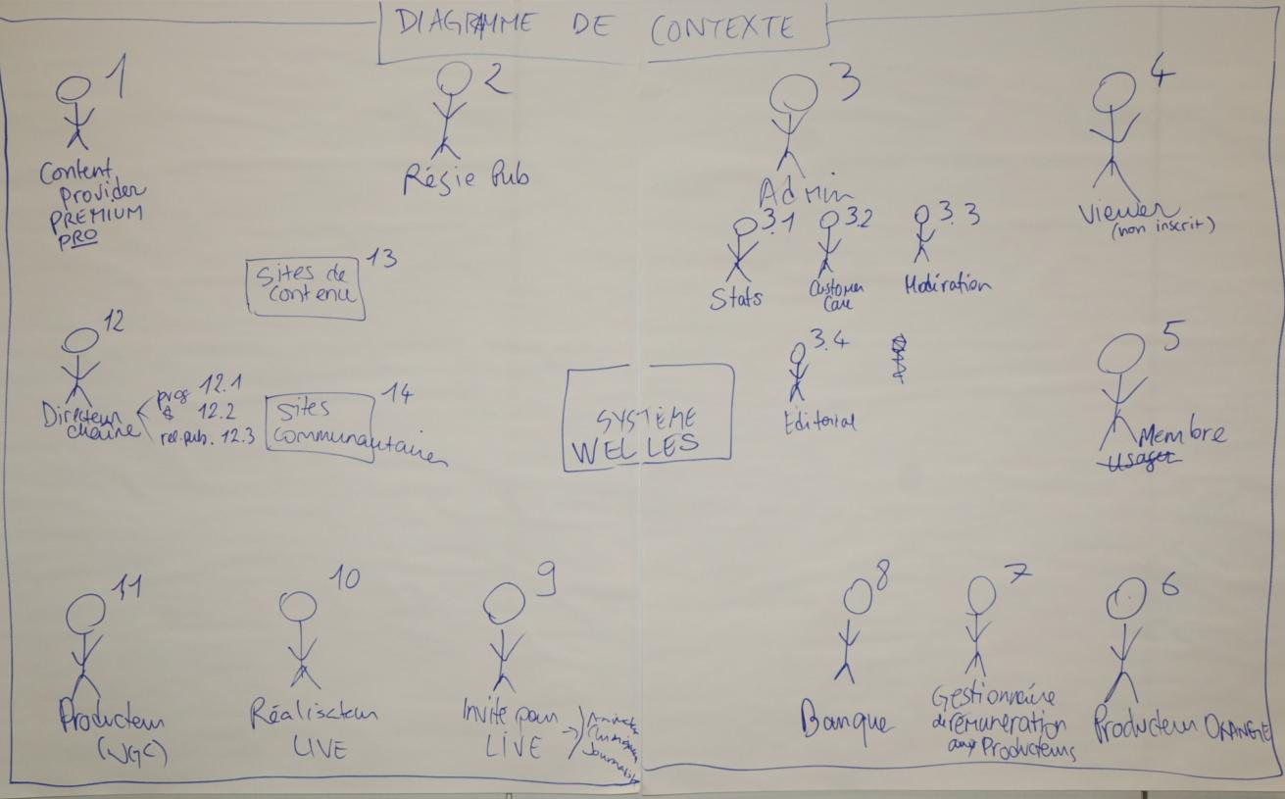
Diagramme de contexte
Contexte

Slide 31
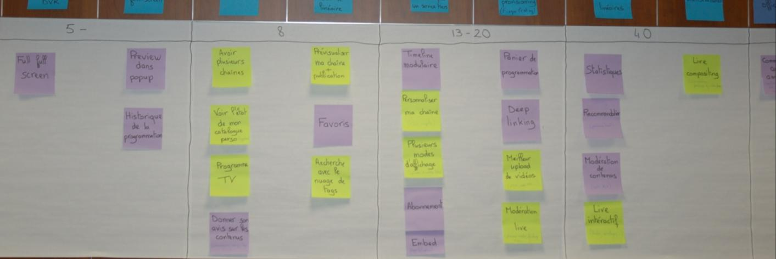
Pour estimer rapidement
Backlog
un outil de choix pour estimer rapidement une quantité impressionnante de récits : Le Wall Planning Poker
Notes:
Ex. La Presse - Android

Slide 32



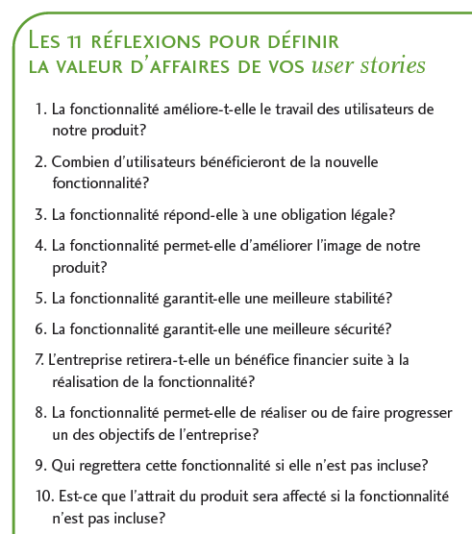
Valeur d’affaires
Backlog
Notes:
Venez chercher un aide-mémoire à la fin de la conférence

Slide 33
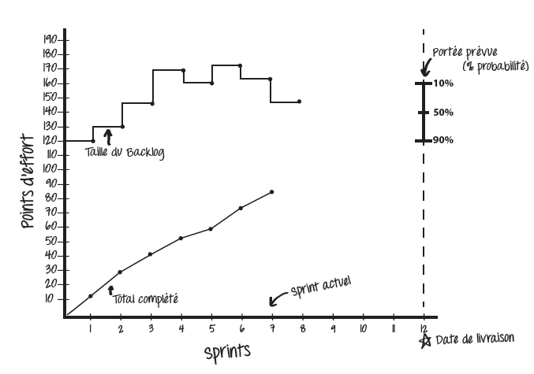

Plan de livraison
Backlog

Slide 34
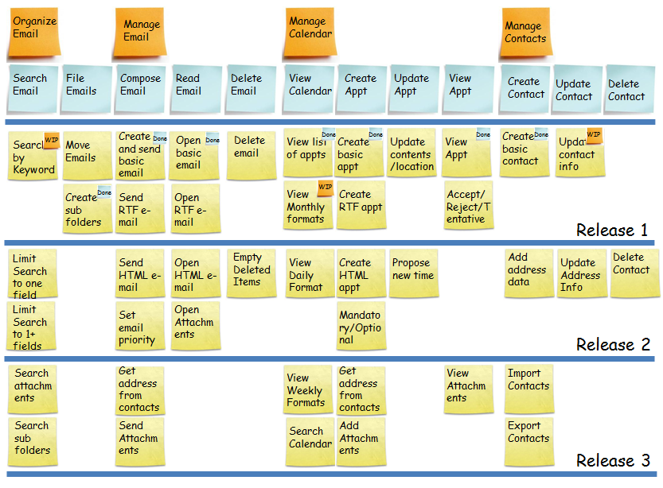
Un exemple
Backlog
Notes:
Goals
High level statements the set direction for the project
They help to guide the direction of the project
Sometimes set around a theme that is a focal point
Activities (may be similar to an Epic or Theme)
A set of specific changes that help achieve the stated goal(s)
Activities are user / business focused items
User Stories
A break down of the features into pieces that can be delivered within an iteration and that demonstrates some business value. Some collections of stories may combine to make up a Minimum Viable Feature (i.e. a set of stories that must be delivered into production together in order to provide value to the customer)
Omitting necessary features makes a product useless, but how much of each is required to make it useful and valuable?
How much does each feature need of:
Flexibility?
Safety?
Comfort, luxury and performance?

Slide 35


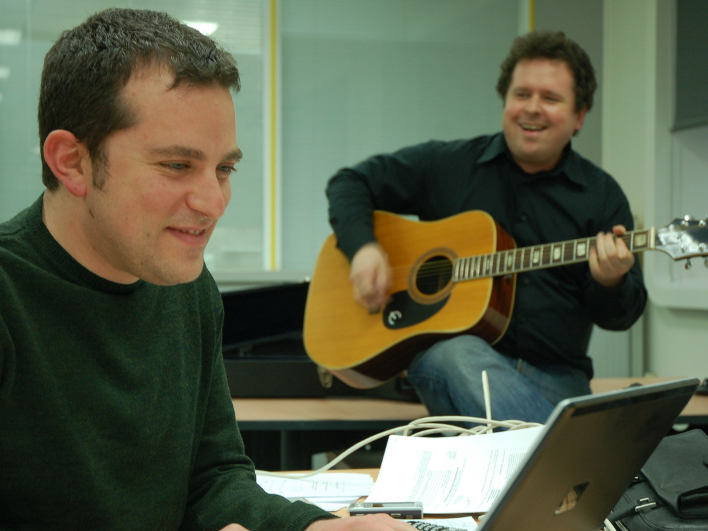
Facilitation
Attentes et ROTI
Boîte de temps
Voir avec des $$$
Inspection & Adaptation
Contrôle du backlog
Plaisir

Slide 36
Avant : Préparation
Pendant : Activités
Après : Optimisation

Slide 37
La charte
Optimisation
... ne sera jamais terminée
... sera souvent remise en question
... servira d’outil d’aide à la décision
Notes:
On accueille les nouveaux dans l’équipe en l’expliquant
On s’en sert au quotidien : Choix d’ordonnancement et Rapport d’avancement

Slide 38
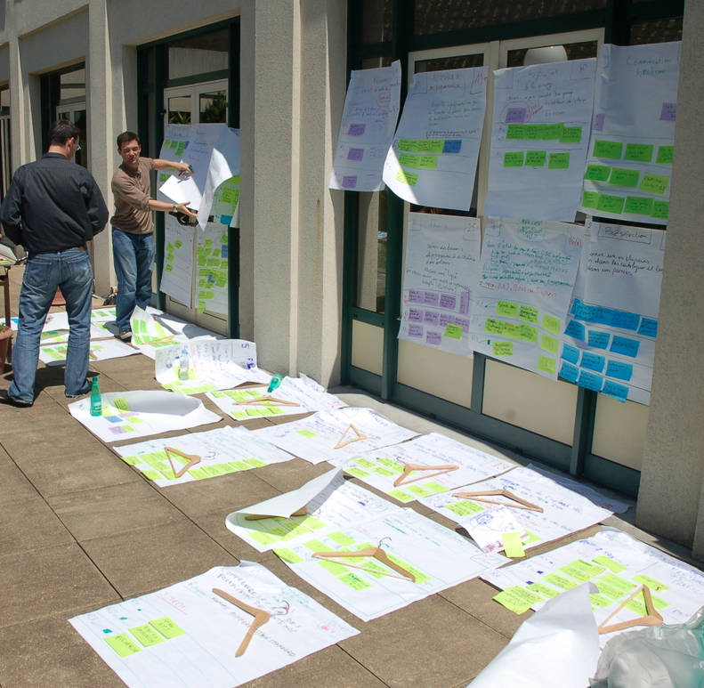
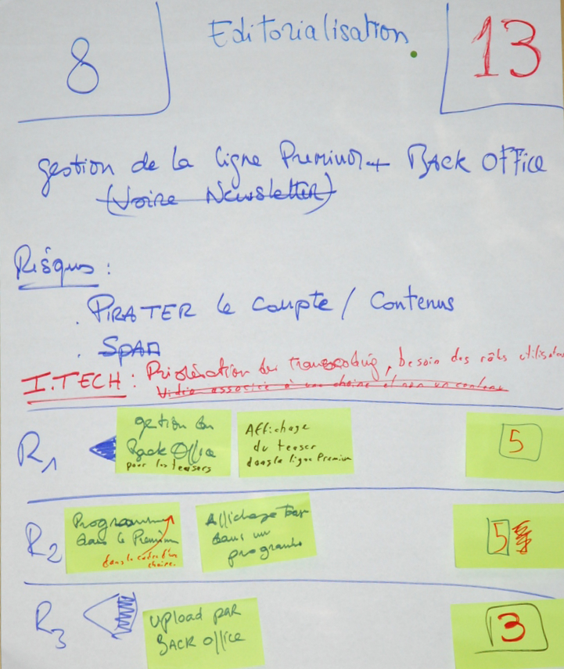
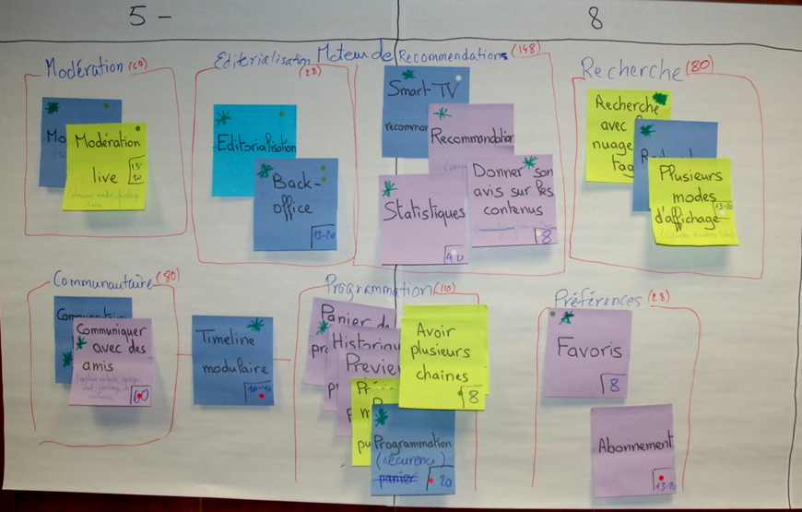
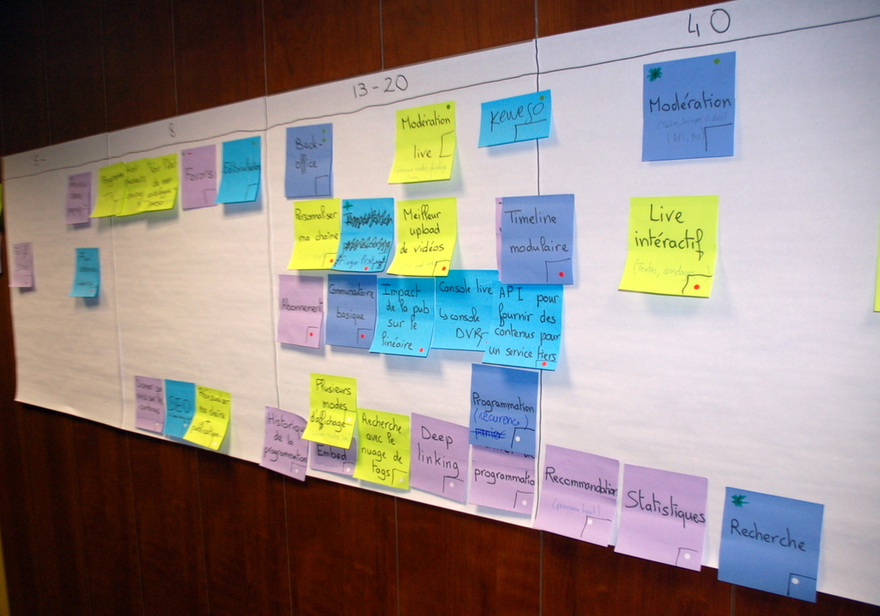
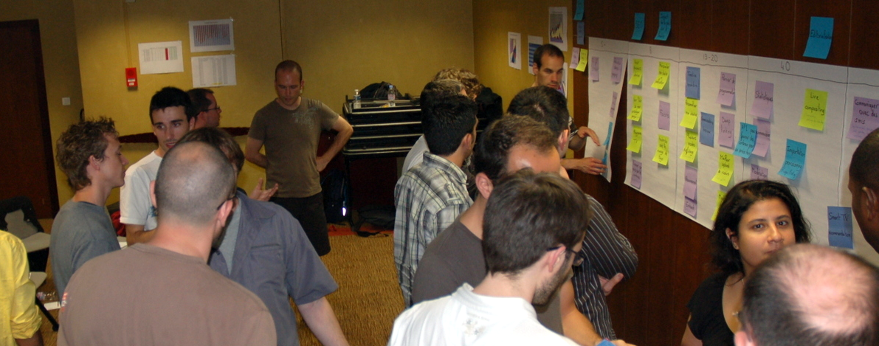
Les 3J
Optimisation
Notes:
Il n’est jamais trop tard pour démarrer si ça n’a pas été bien fait

Slide 39



Pour en savoir plus
Et le site des Innovation Games: www.innovationgames.com

Slide 40
Merci!

